Slide 2
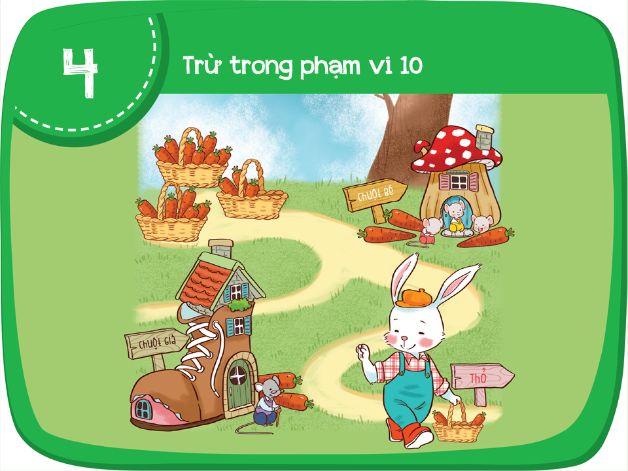

Slide 3
Thứ Năm ngày 28 tháng 10 năm 2021
Toán
Bớt đi. Phép trừ, dấu trừ

Slide 4
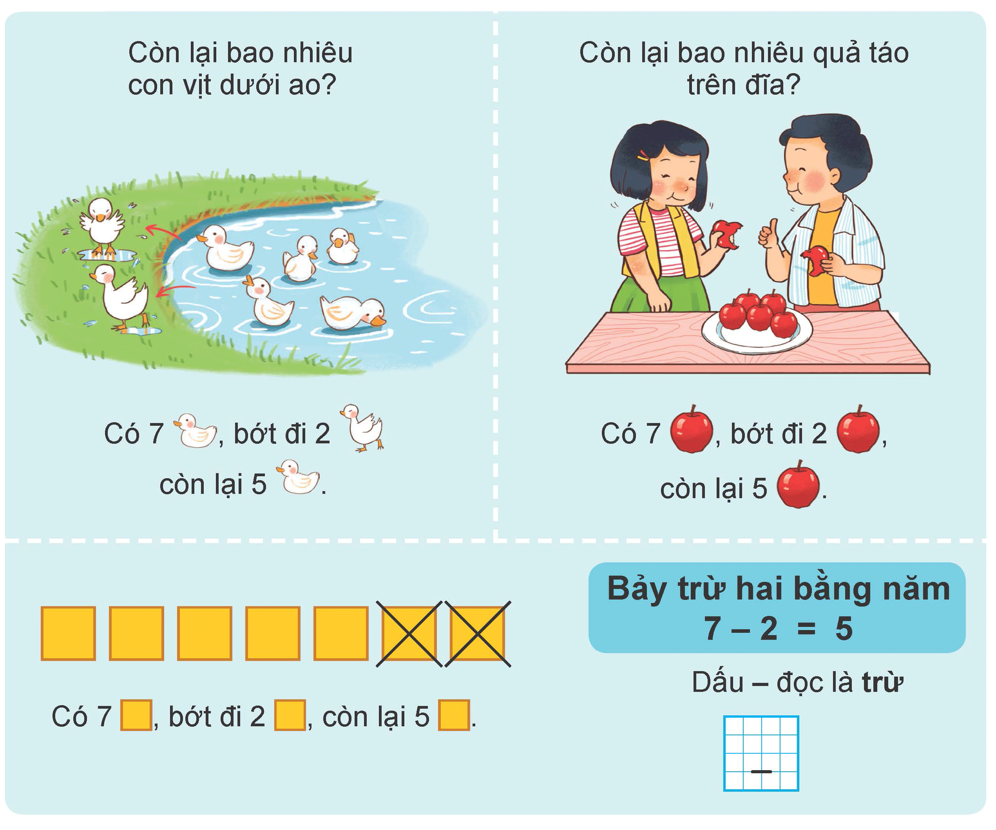

Slide 5
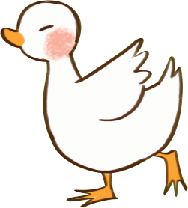
Còn lại bao nhiêu con vịt dưới ao?
Có 7 , bớt đi 2
còn lại 5 .

Slide 6
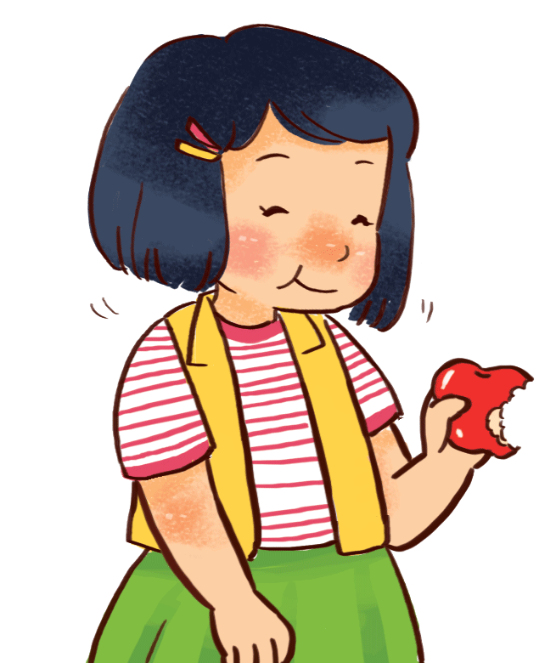
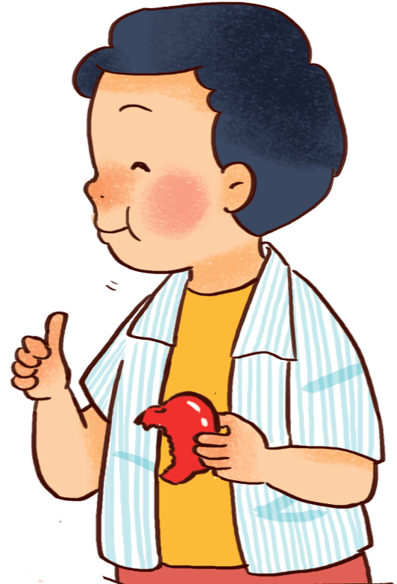
Còn lại bao nhiêu quả táo?
Có 7 , bớt đi 2
còn lại 5 .

Slide 7
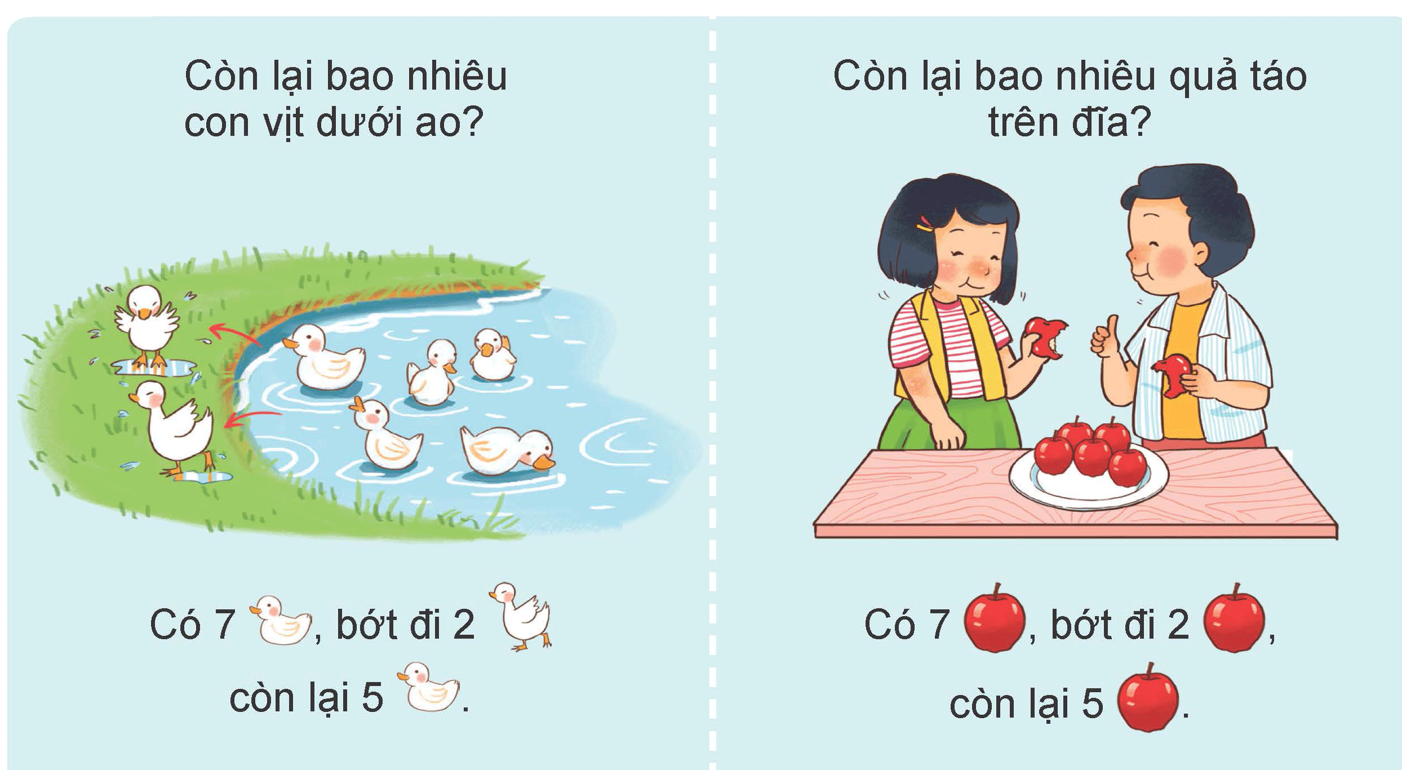

Slide 8
Có 7 ,
bớt đi 2 ,
còn lại 5 .

Slide 9
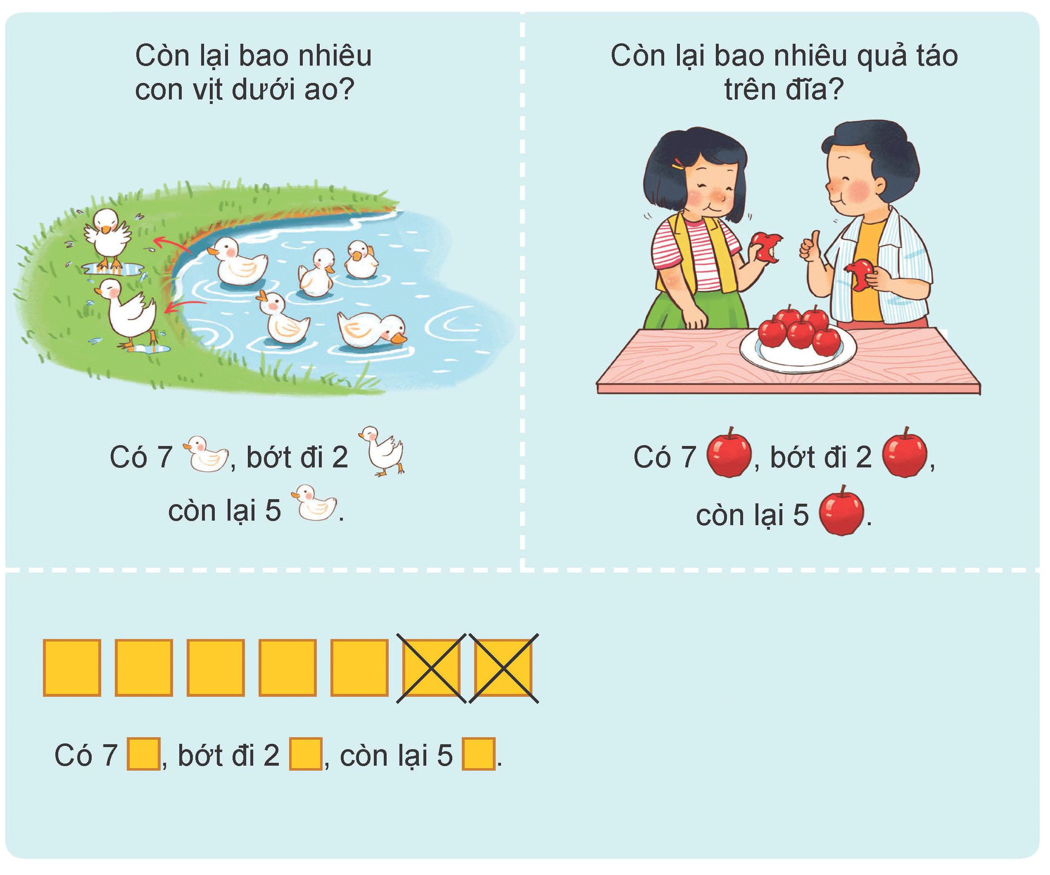
Bảy
trừ
hai
bằng
năm
7
2
=
5
Dấu – đọc là trừ

Slide 11
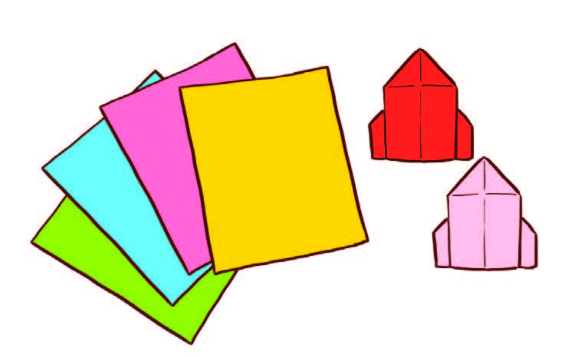
Bớt đi thì còn lại bao nhiêu?
?
?
Có 6 tờ giấy, bớt đi tờ,
Có 5 bút chì, bớt đi bút chì,
?
còn lại
?
còn lại .

Slide 12
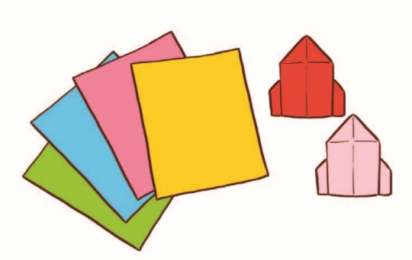
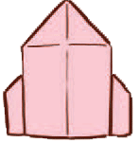
Bớt đi thì còn lại bao nhiêu?
2
Có 6 tờ giấy,
?
bớt đi ,
4
?
còn lại

Slide 13
Bớt đi thì còn lại bao nhiêu?
2
2
?
Có 6 tờ giấy, bớt đi ,
Có 5 bút chì, bớt đi ,
4
?
còn lại tờ.
3
còn lại bút chì.

Slide 14
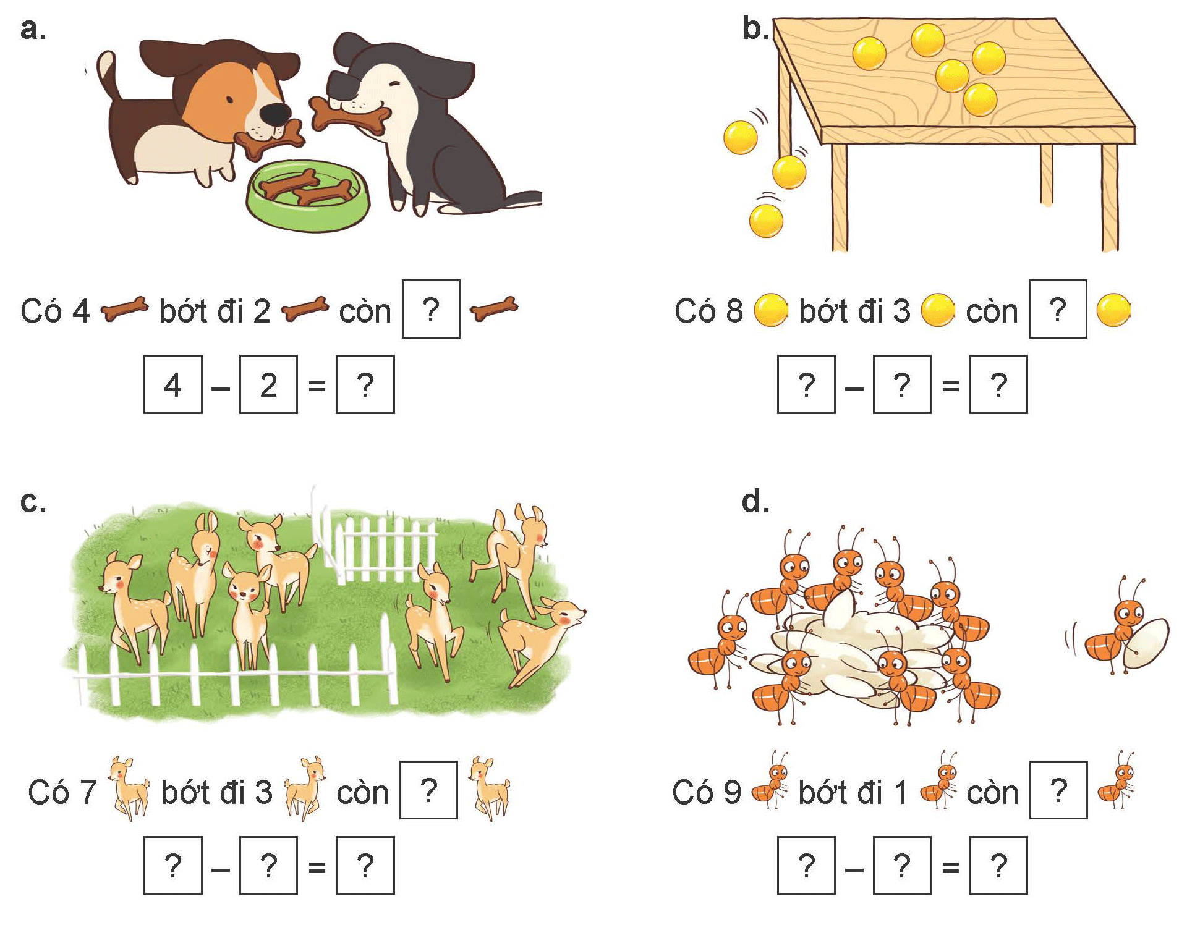
Nêu số.

Slide 15
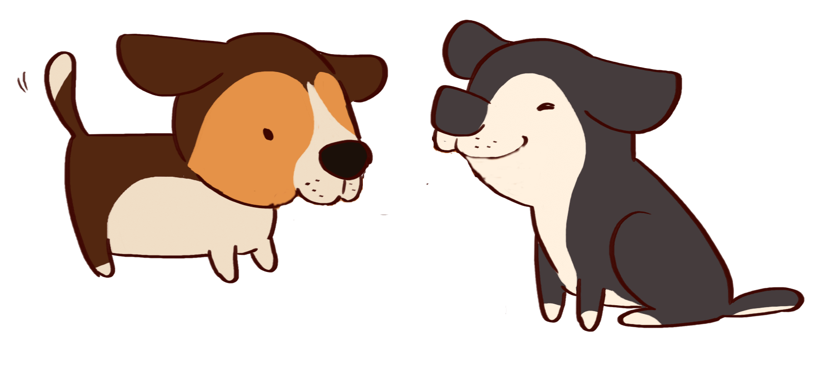
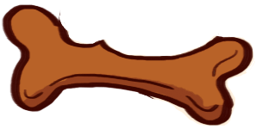
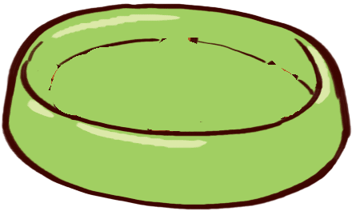
Nêu số.
a.
?
Có 4
bớt đi 2
còn
2
_
2
?
4
=
2

Slide 16
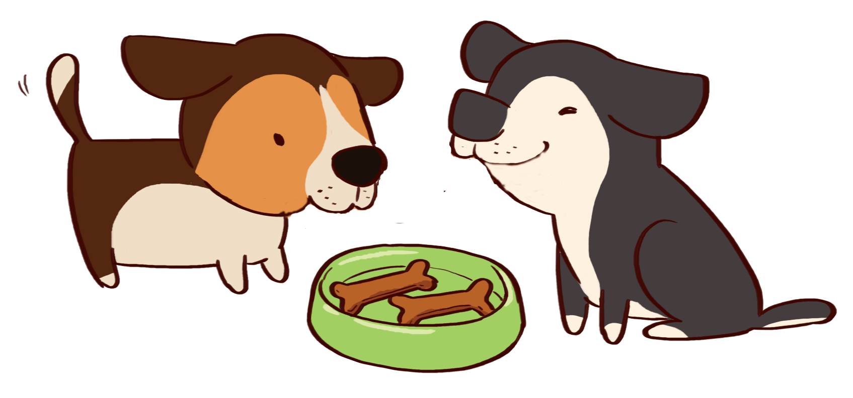
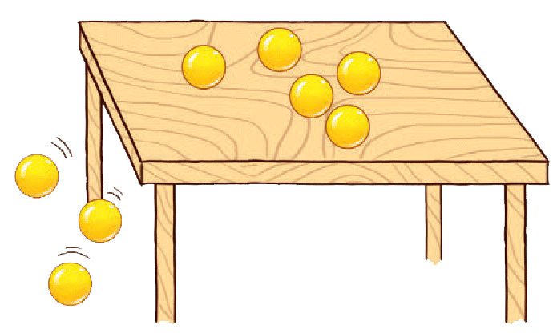
Nêu số.
a.
b.
2
?
Có 4 bớt đi 2 còn
5
Có 8 bớt đi 3 còn
_
_
4
2
=
2
8
3
=
5
?
?
?

Slide 17
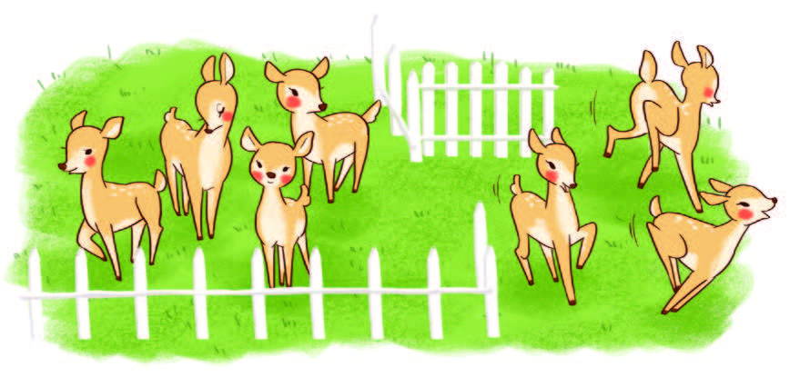
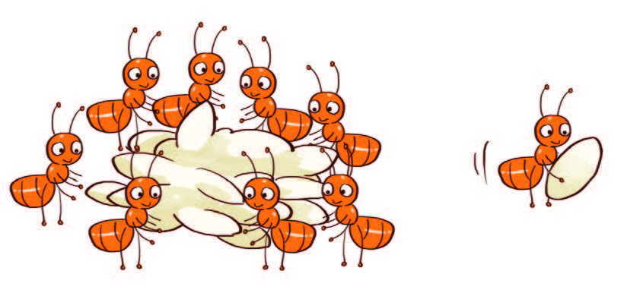
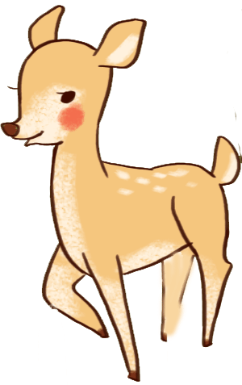
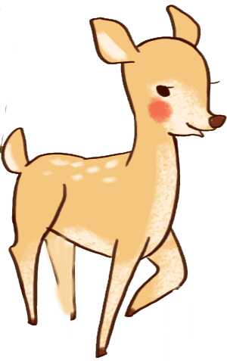
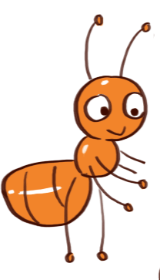
Nêu số.
c.
d.
?
4
?
Có 7 bớt đi 3 còn
8
Có 9 bớt đi 1 còn
_
_
7
3
=
4
9
1
=
?
?
?
8
?
?
?

Slide 19
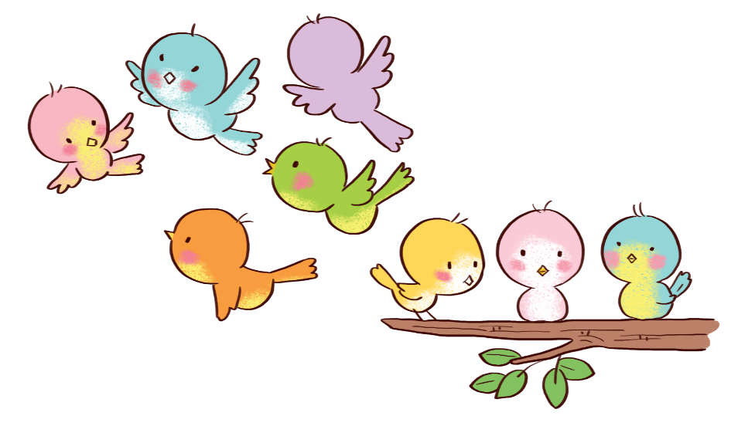
Xem tranh rồi nêu số.
_
?
?
8
5
=
3
?
3
Còn lại con chim đậu trên cành.

